Slide 1
基于GPU的并行编程模型CUDA简介

Slide 2
1
GPU简介
2
CUDA
目录
CONTENTS
3
CUDA并行编程
4
作业、项目和成绩评定

Slide 3
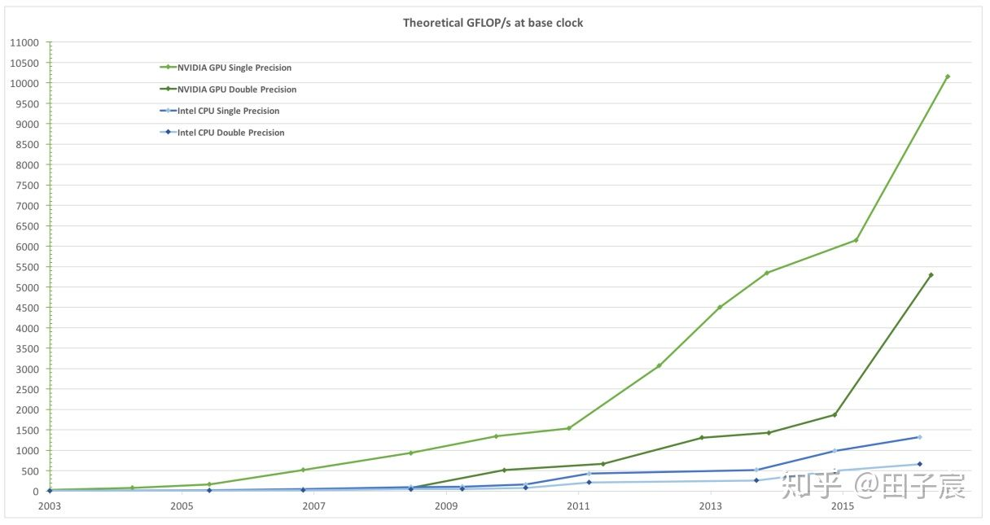
1 GPU简介
1.1 从图形处理到通用并行计算GPU
GPU是能够高度并行化、具有很多处理器核心的器件，具有很强的计算能力和内存带宽。下图是CPU和GPU在浮点运算上的性能对比发展趋势。
NVIDIA GPU和 Intel CPU 浮点计算能力对比 。

Slide 4
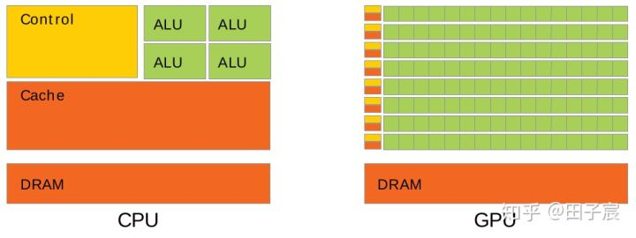
1 GPU简介
1.2 GPU的结构
NVIDIA的GPU在浮点运算能力上，吊打了Intel的CPU。其原因来自于CPU和GPU结构上的差异。如下图所示，CPU仅仅具有有限的核心数量。相比于GPU，CPU的核心属于“少而精”的存在，核心数虽然很少，但是每个核心的性能很强，适合处理具有很多分支的复杂的逻辑。近些年来，CPU中集成了一些并行指令集，如SSE、AVX等，其中AVX可以同时处理256位(32个字节)，可以大大加速并行计算。但是相比于GPU，还是小巫见大巫。

Slide 5
1 GPU简介
1.3 GPU架构特点
GPU的架构特点：
1）更多的晶体管用于数据处理，而非数据缓存和流控制。
2）基于市场的迫切需求，GPU已发展成为一种高度并行化、多线程、多核的处理器
具有极高的计算密度，并行性较高。
GPU的设计理念与CPU不同，GPU具有庞大的核心数。以TITANX为例，流处理器（等同于
CPU的核心）达到3072个之多。这意味着相比于8核的CPU处理器，TITANX可以同时并行处理
384倍的任务。但是GPU的单个核心不如CPU的核心强大。

Slide 6
1 GPU简介
因此相对于CPU，GPU更适合处理高度并行化的任务。如上图在CPU芯片中，运算单元(ALU)
所占的比例较小，CPU中更多的硅片被用来制作控制单元和缓存，以完成复杂的逻辑；
而GPU的运算单元使用的硅片面积比例要大于CPU，以完成高强度的计算。
因此CPU的侧重点在于逻辑控制，而GPU的侧重点在于简单计算。
深度学习，尤其是卷积神经网络中，有很多可以高度并行化的向量运算与矩阵运算。因此使用
GPU进行深度学习运算，远比CPU快速。由于GPU的核心数量太多，即使GPU的内存（也称作显存）
优于CPU的内存，其内存仍然是瓶颈。因此，GPU希望程序是计算密集型，而不是内存密集型。

Slide 7
1 GPU简介
SP：Streaming Processor(流处理器)
CUDA单一线程的标量处理器
SM：Streaming Multiprocessor(流多处理器，8SP(G80))，多线程处理器核，CUDA线程块(block)的基本处理单元
TPC：Thread Processing Cluster(线程处理集群，2SM+Texture(G80))
SPA：Streaming Processor Array(流
处理器阵列，8 in G80)

Slide 8
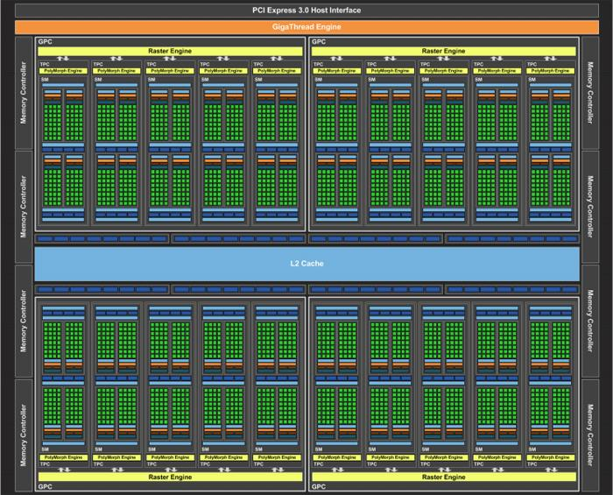
1 GPU简介
1.4 英伟达GPU：P100
GP100（帕斯卡架构的P100GPU）参数：
芯片：GP100
架构：SM_60
工艺：16 nm FinFET
支持：双精度 FP64, 单精度 FP32
功耗：250 W
SMs：32个流处理器
CUDA 核心数：3584（56 SMs)
GPU 时钟：1189 MHz/1328 MHz
PCIe：Gen 3 x16
显存容量：12/16 GB HBM2
显存位宽：3072/4096 bits
显存时钟：715 MHz
显存带宽：539/732 GB/s

Slide 9
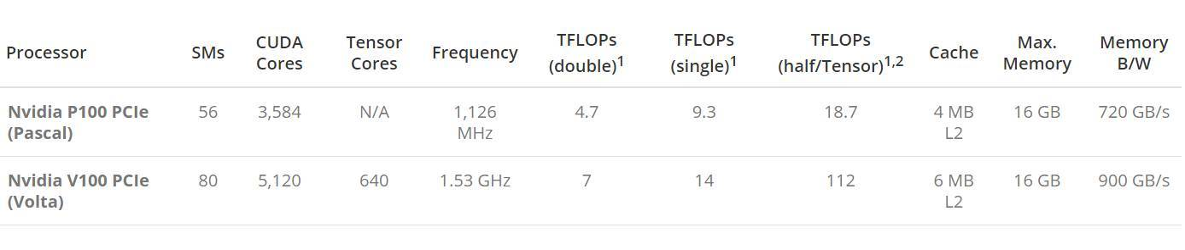
1 GPU简介
1.5 英伟达GPU：V100
P100网址：https://www.nvidia.cn/data-center/tesla-p100/
英伟达的GitHub：https://github.com/NVIDIA

Slide 10
1 GPU简介
V100架构：
每个SM拥有：
64个FP32核心
64个INT32核心
32个FP64核心
8个Tensor核心
4个纹理单元

Slide 11
1 GPU简介
1.6 G80架构模型

Slide 12
1 GPU简介
DGX-1GPU服务器： （由GPU构建的计算服务器）
拥有 8 颗帕斯卡架构 GP100 核心的 Tesla P100 GPU
显存：8 x 16G = 128 GB
浮点运算（FP16) ：170 Tflops（相当于 250 个8核心的x86服务器）
存储：7 TB 的 SSD，
CPU：两颗 16 核心的 Xeon E5-2698v3 以及 512 GB 的 DDR4 内存
功耗：3200W
售价：129000$。

Slide 13

英伟达开发板Jetson NANO（2G/4G）
浮点计算的速度：472 GFLOP（目前流行的i7 8核处理器浮点计算能力只有 72 GFLOP）
这是一款售价99美元的计算机，现在可供嵌入式设计人员，研究人员和DIY制造商使用，在紧凑，易用的平台上提供现代AI的强大功能。完整的软件可编程性。Jetson Nano采用四核64位ARM CPU和128核集成NVIDIA GPU，可提供472 GFLOPS的计算性能。它还包括4GB LPDDR4存储器，采用高效，低功耗封装，具有5W/10W功率模式和5V DC输入。新发布的JetPack 4.2 SDK 为基于Ubuntu 18.04的Jetson Nano提供了完整的桌面Linux环境，具有加速图形，支持NVIDIA CUDA Toolkit 10.0，以及cuDNN 7.3和TensorRT等库。该SDK还包括本机安装流行的功能开源机器学习（ML）框架，如TensorFlow，PyTorch，Caffe，Keras和MXNet，以及计算机视觉和机器人开发的框架，如OpenCV和ROS。

Slide 14
2 CUDA
2.1 CUDA简介
CUDATM(Compute Unified Device Architecture)：是英伟达公司（ NVIDIA ）2006年11月
提出的一种通用并行的架构（应用于计算密集型，SIMD），是一种的通用并行计算平台和编程模
型。是随着多核CPU和众核GPU的出现，而出现的新的并行程序架构。
CUDA设计为支持多种编程语言和应用编程接口！CUDA是在底层API的基础上，封装了一层，
使得程序员可以使用C语言来方便的编程。
CUDA还支持C++/Python等更高级的语言编程；
此外，NVIDIA还提供了CuDNN、TensorRT、NPP等更高级的库函数。

Slide 15
2 CUDA
为什么是CUDA
CUDA(Compute Unified Device Architecture，计算统一设备架构)，竞争对手OpenCL(from 2008，苹果公司)。
CUDA 是NVIDIA专有的，即只能用Nvidia的GPU。
OpenCL是所有主流媒介采用的一直标准，OpenCL可以在所有平台(Nvidia, AMD等)执行，但是否能具有好的运行效果会有差异，同一时刻CUDA更快，CUDA未来会比OpenCL发展更快。

Slide 16
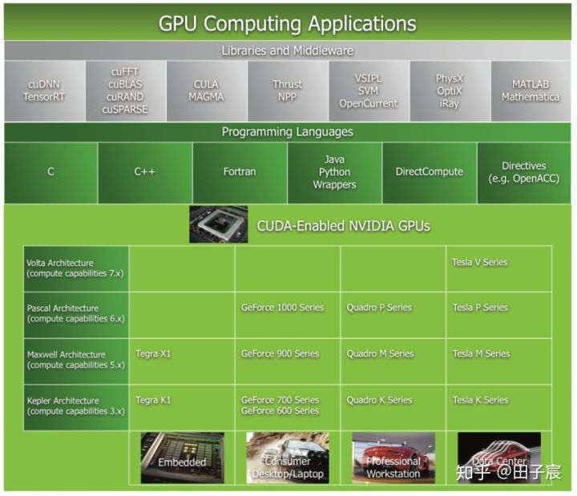
2 CUDA

Slide 17
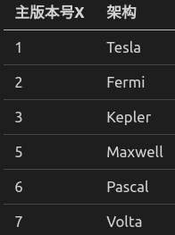
2 CUDA
2.2 计算能力(Compute Capability)
所谓的计算能力(Compute Capability)，说白了就是GPU的版本号。有时也被称作SM Version。
不同版本的GPU具有不同的特性，因此程序编写也会有所差异。计算能力为X.Y，其中主版本号X
代表架构，各个架构如下表：
在CUDA的书籍文档中，我们经常能看到"1.x"、"5.x"等这样的字眼，
代表第1代/第5代架构，也就是Tesla/Maxwell架构。
次版本号Y，代表在架构的基础上，有一定改进，或者有一些新特性
的引入。最新的图灵架构(Turing)，实际上计算能力是7.5，也就是说还
是属于Volta架构。

Slide 18
2 CUDA
2.3 英伟达GPU系列
英伟达架构：Kepler(开普勒，计算能力3.x)
Maxwell(麦克斯韦，计算能力5.x)
Pascal(帕斯卡，计算能力6.x)
Volta(沃尔特，计算能力7.x)。
英伟达GPU系列：Tegra系列
GeForce系列
Quadro系列（夸德罗）
Tesla系列（包含K，M，P，V等架构）

Slide 19
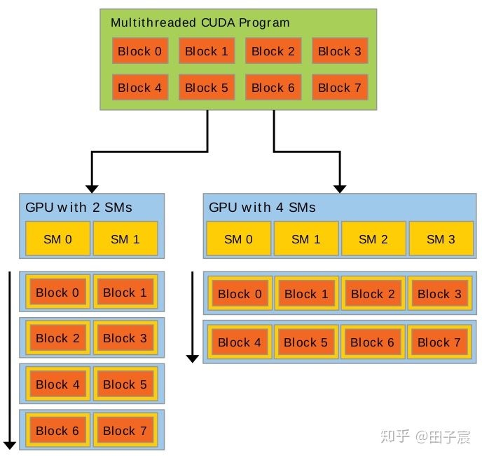
2 CUDA
2.4 可扩展的编程模型
CUDA的编程模型，使得同一个CUDA程序，可以在不同的显卡上运行。如图所示，CUDA程序会创建一些线程块(Block)，线程块会被调度到空闲的流处理器簇(SM)上去。当线程块执行完毕后，线程块会退出SM，释放出SM的资源，以供其他待执行线程块调度进去。
因此，无论是只有2个SM的GPU，还是有4个SM的GPU，这些线程块都会被调度执行，只不过是执行的时间有长有短。

Slide 20
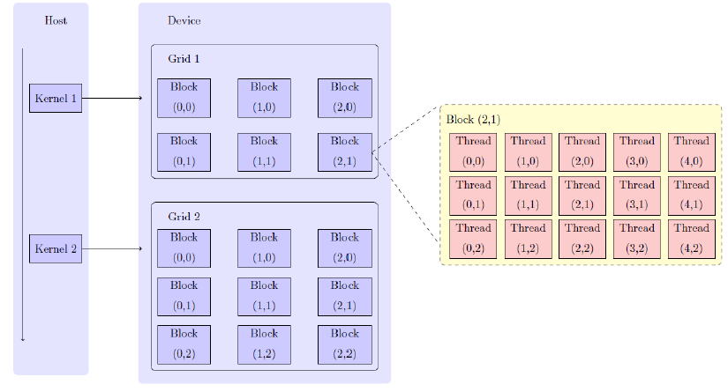
2 CUDA
CUDA程序的组织结构
GPU在编程时被称为设备(device)端，CPU被称为主机(host)端
GPU段代码需要以核函数的形式加载，执行在GPU设备端

Slide 21
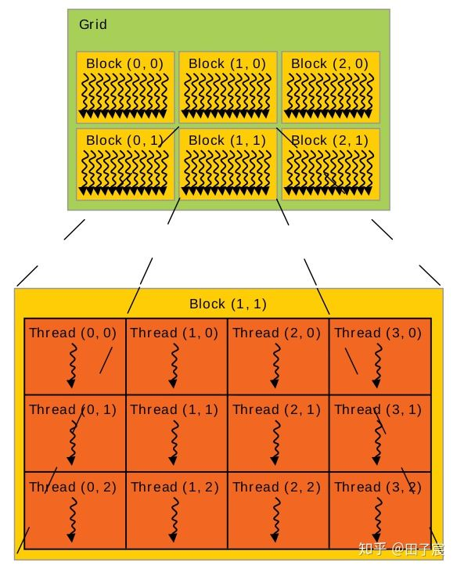
2 CUDA
2.5 线程层级
在讲解内核函数前，先讲解一下线程层级。CUDA编程是一个多线程编程，数个线程(Thread)组成一个线程块(Block)，所有线程块组成一个线程网格(Grid)，图中的线程块，以及线程块中的线程，是按照2维的方式排布的。实际上，CUDA编程模型允许使用1维、2维、3维三种方式来排布。
另外，即使线程块使用的是1维排布，线程块中的线程也不一定要按照1维排，而是可以任意排布。

Slide 22
2 CUDA
目前的GPU限制一个线程块中，最多可以安排1024个线程。一个线程块用多少线程，以及一个线程网格用多少线程块，是程序员可以自由安排的。由于32个相邻的线程会组成一个线程束(Thread Warp)，而一个线程束中的线程会运行同样的指令。
因此一般线程块中线程的数量被安排为32的倍数，选用256是比较合适的。在线程数定下来之后，一般根据数据的排布情况来确定线程块的个数。（1维排列256，2维排列（16，16））
例如：一个数组的长度为4096，安排每个线程处理一个元素。如果安排一个线程块为256个线程，则需要4096/256=16个线程块。

Slide 23
2 CUDA
2.6 内核函数(Kernels)
内核函数是CUDA 每个线程 执行的函数，它运行在GPU设备上。CUDA使用扩展的C语言编写内核函数，关键字为__global__。内核函数返回值只能是void。定义格式：
__global__ void 函数名（参数……）{ 程序指令集合 }
主函数调用的格式：
函数名<<<blocksPerGrid, threadsPerBock>>>（参数……）
blocksPerGrid：每个网格中进程块的排布方式（可以采用1维或2维）
threadsPerBock：每个进程块中进程的排布方式（可以采用1维或2维）

Slide 24
2 CUDA
2.6 内核函数(Kernels)
1） 多个thread集结成一个block，多个block集结成一个grid。
2） 一个block里面的线程数，以及一个grid里面的block数完全是由编程人员去决定的，但是数量的多少和排布方式会根据不同问题产生不同的效果，同时会影响到运行的效率，所以这是GPU优化速度的一个关键因素。（计算线程和数据的对应关系也不同！！！）
3） block里面的thread可以以1d，2d，3d的方式进行排布；grid里面的block也可以以1d，2d，3d的方式进行排布。
4） 每个核函数都可以通过预定义的变量名称去访问各个线程，如threadIdx, blockIdx,blockDim, gridDim的(.x, .y)分量。
5） 线程块，网格的设定需要用<<< 𝑔𝑟𝑖𝑑 𝑠𝑒𝑡, 𝑏𝑙𝑜𝑐𝑘 𝑠𝑒𝑡 >>>括起来。
6） 内建类型dim3可以设定grid或block里面二维、三维的结构模型，如dim3 BLOCKs(2,2)
7） 核函数前面需要加__𝑔𝑙𝑜𝑏𝑎𝑙__ 进行限定，并且必须是没有返回值的void函数
8） 主机端函数可以是C++的，但是kernel中必须是C的，而且很多C中字符串相关的函数在目前来说都不能使用。

Slide 25
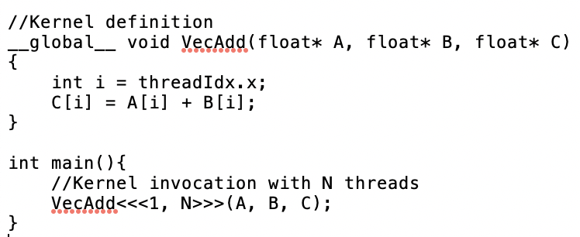
2 CUDA
例1：一段简单的内核函数，用于求两个数组的和。假设数组元素小于1024个。
threadIdx.x 是线程所处线程块中的X方向的ID。本例中定义的是1维排布，X方向ID即为线程的ID。
由于GPU中的每个线程都会执行相同的VecAdd函数，因此不同的线程需要使用自己独有的ID来区分彼此，来获取不同的数据。
这就是SIMT的概念，即“相同指令，不同线程”。
在main()函数中，VecAdd函数的调用使用了
<<<blocksPerGrid, threadsPerBock>>> 关键字
这是调用内核函数所独有的。程序员通过该关键字，制定网格中线程块和线程的排布方式。

Slide 26
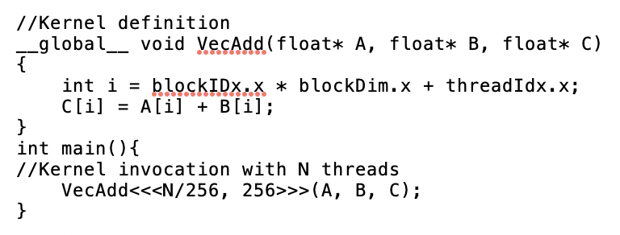
2 CUDA
如果数组大于1024个元素，应该采用多个线程块N/256解决
blockIdx.x 表示此线程所在线程块的x方向的ID
blockDim.x 表示每个线程块x方向包含的线程数

Slide 27
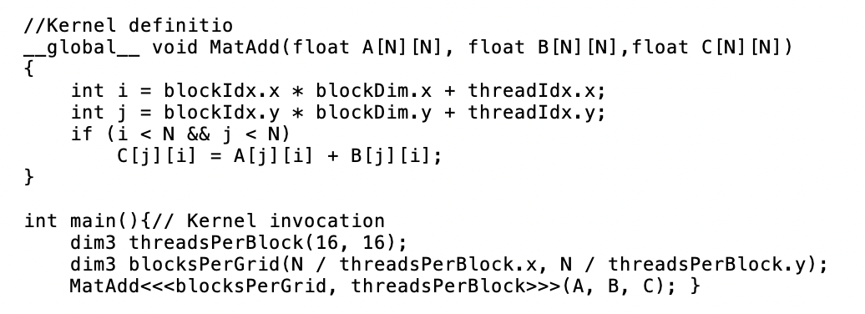
2 CUDA
例2：一个2维排布的例子，用于做矩阵加法
当排布不使用1维时，需要使用dim3数据类型。该程序每个线程块中线程为16x16排布。
在内核函数中，i代表x方向上的ID，j代表y方向上的ID。blockDim代表当前线程块的尺寸。
注意：x方向为矩阵的列，y方向为矩阵的行。

Slide 28
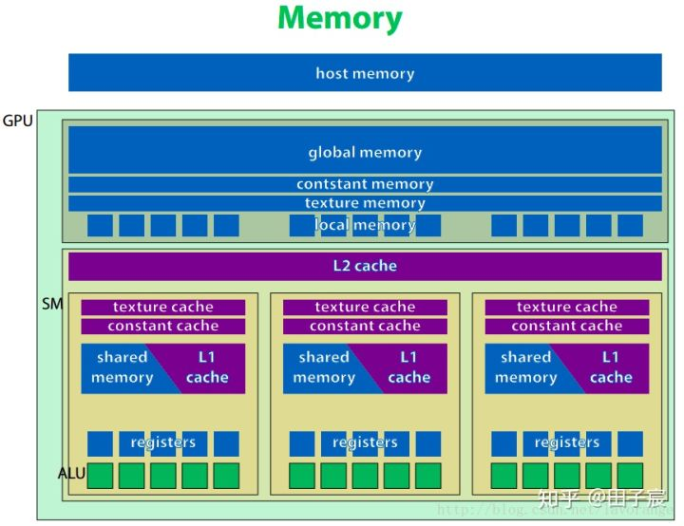
2 CUDA
2.7 内存层级
同CPU一样，GPU也有不同层级的内存。越靠近核心的内存速度越快，但容量越小；
反之，越远离核心的内存速度越慢，但容量较大。

Slide 29
2 CUDA
1）主机端内存(host memory)
指的就是我们常说的内存，一般主机端内存通过PCI-E总线与设备端内存交换数据。数据交换的速度等于PCI-E总线的速度。
2）GPU的全局内存(global memory) 、常量内存(constant memory)、纹理内存(texture memory)、本地内存(local memory)。
都位于GPU板上，但不在片内。因此速度相对片内内存较慢。常量内存和纹理内存对于GPU来说是只读的。
3）GPU上有 L2 cache和 L1 cahce
其中L2 cache为所有流处理器簇(SM)共享，而L1 cache为每个SM内部共享。这里的cache和CPU的cache一样，程序员无法对cache显式操纵。

Slide 30
2 CUDA
4）纹理缓存和常量缓存在SM内部共享
在早期1.x计算能力的时代，这两种缓存是片上唯一的缓存，十分宝贵。而当Fermi架构出现后，普通的全局内存也具有了缓存，因此就不那么突出了。
5）共享内存(shared memory, SMEM)
具有和L1缓存同样的速度，且可以被程序员显式操纵，因此经常被用作存放一些需要反复使用的数据。共享内存只能在SM内共享，且对于CUDA编程模型来说，即使线程块被调度到了同一个SM内也无法互相访问。
6）GPU的寄存器(registers)
和CPU不一样，其空间非常巨大，以至于可以为每一个线程分配一块独立的寄存器空间。因此，不像CPU那样切换进程时需要保存上下文，GPU只需要修改一下寄存器空间的指针即可继续运行。所以巨大的寄存器空间，使得GPU上线程切换成为了一个几乎无消耗的操作。不过有一点需要注意，寄存器的空间不是无限大的。

Slide 31
2 CUDA
寄存器(register)
每个线程独有，可读可写
共享显存(shared memory)
每个block独有，可读可写
全局显存(global memory)
任何线程都可以访问读写
常量显存
任何线程都可访问，只读
纹理显存
任何线程都可访问，可读可写

Slide 32
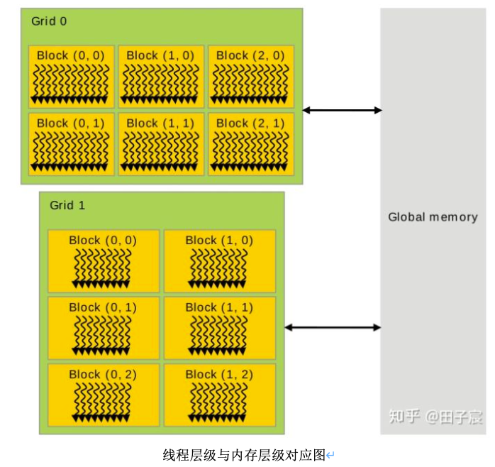
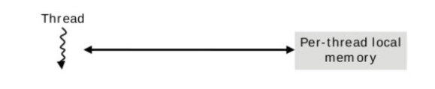
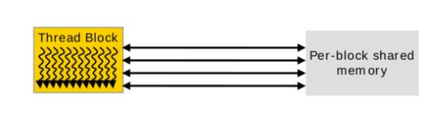
2 CUDA
CUDA的线程网格、线程块、线程与各个内存见的关系：

Slide 33
2 CUDA
注意事项：
1）寄存器和本地内存绑定到了每个线程，其他线程无法访问。
2）同一个线程块内的线程，可以访问同一块共享内存。，即使两个线程块被调度到了同一个SM上，他们的共享内存也是隔离开的，不能互相访问。
3）网格中的所有线程都可以自由读写全局内存。
4）常量内存和纹理内存只能被CPU端修改，GPU内的线程只能读取数据。

Slide 34
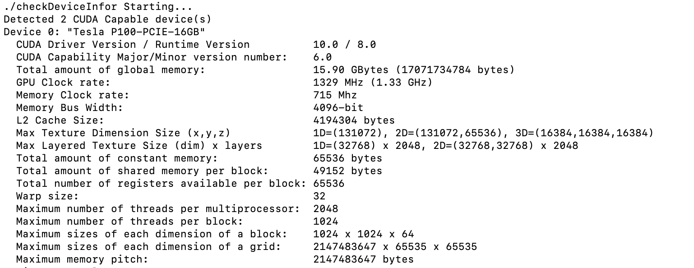
2 CUDA
Tesla P100 GPU的设备信息：

Slide 35
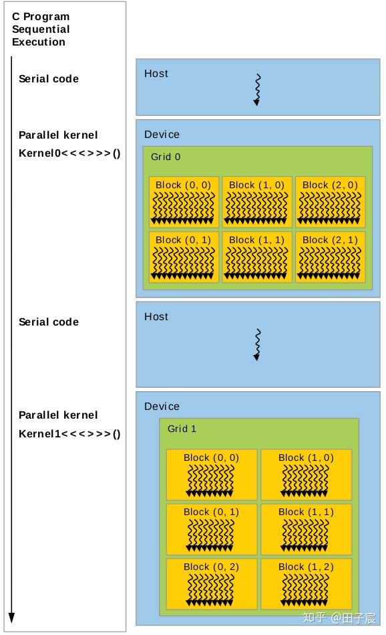
2 CUDA
2.8 CPU/GPU混合编程
一种最简单的CPU/GPU混合编程方式。
程序运行的环境：
主机端（Host，即CPU执行的串行代码）
设备端（Device，即GPU卡并行执行代码）
CPU和GPU的内存是独立的。因此在运行内核函数前，主机端需要调用内存拷贝函数，将数据通过PCI-E总线拷贝到设备端。内核运行结束后，需要CPU再次调用内存拷贝函数，将数据拷回主机端内存。

Slide 36
3 CUDA并行编程
cuda c是对c/c++进行拓展后形成的变种，兼容c/c++语法，文件类型为'.cu'，编译器为nvcc。cuda c允许用内核函数来扩展c，调用时由N个不同的线程共执行N次。块内的线程可以通过共享存储器共享数据并通过它们的执行力来协调存储器访问，aka通过调用__syncthreads()内部函数来指定内核中的同步点。
相比传统的cpp，添加了这么几个方面：
1）函数类型限定符；
2）执行配置运算符；
3）五个内置变量；
4）变量类型限定符；
5）其他的还有数学函数，原子函数，纹理读取，绑定函数等 。

Slide 37
3 CUDA并行编程
3.1 函数类型限定符
用来确定是在cpu还是gpu运行，以及这个函数是从cpu还是gpu调用。
__device__ 表示从gpu调用，再gpu运行
__global__ 表示从cpu调用，在gpu执行，也称kernel核函数。
__host__ 表示在cpu上调用，在cpu上执行。
3.2 执行配置运算符
用来传递核函数的执行参数。使用__global__声明说明符定义内核，用<<< ... >>>来为内核指定cuda线程数。每一个线程都有一个唯一的ID，可以通过内置threadIdx（x,y）、blockIdx（x,y）、blockDim（x,y）来访问。<<< ... >>>中可以是int（通过dim定义）或者dim3类型。

Slide 38
3 CUDA并行编程
3.3 五个内置变量和要求
gridDim; （gridDim.x, gridDim.y）
blockDim; (blockDim.x, blockDim.y)
blockIdx; (blockIdx.x, blockIdx.y)
threadIdx; (threadIDx.x, threadIdx.y)
warpSize; （默认为32）
Maximum number of threads per multiprocessor: 2048
Maximum number of threads per block: 1024
Maximum sizes of each dimension of a block: 1024 x 1024 x 64
Maximum sizes of each dimension of a grid: 2147483647 x 65535 x 65535

Slide 39
3 CUDA并行编程
3.4 变量类型限定符
__device__; // 表示位于全局内存空间，默认类型
__share__; // 表示位于共享内存空间
__constant__; // 常量内存空间
__texture__; // 其绑定的变量可以被纹理缓存加速访问
some unit
thread：一个cuda的并行程序会被许多个threads来执行。
block：数个threads会被群组成要给block，同一个block中的threads可以同步，也可以通过shared memory通信。
grid：多个blocks再构成grid。
warp：GPU执行程序时的调度单位，目前cuda的warp的大小为32，同在一个warp的线程，以不同数据资源执行相同的指令，就是所谓的SIMT（单指令，多线程）。

Slide 40
3 CUDA并行编程
3.5 关于内存
每个线程都有私有本地内存。
每个线程块都具有对块的所有线程可见的共享内存，并且和块有相同的生存周期。
所有线程都可以访问相同的全局内存。
所有线程都可以访问的额外两个只读存储空间：常量内存和纹理内存。
cuda编程还假设主机和设备都在DRAM中保持他们自己的独立存储空间，分别成为：
主机存储器（host memory)
设备存储器(device memory)
统一内存(Unified memory)
托管内存(managed memory)：系统的所有CPU和GPU访问托管内存。

Slide 41
3 CUDA并行编程
3.6 编程接口
CUDA的编程接口由一系列C语言的扩展和运行库(runtime library)组成。运行库则是在CUDA Driver API的基础上建立的。用户可以直接在应用程序中跳过CUDA，直接调用CUDA Driver API，以便更底层地操作GPU，如操作GPU的上下文。不过对于大多数应用来说，使用CUDA提供的运行库就足够了。
使用NVCC编译CUDA程序
CUDA程序使用NVCC编译器。NVCC提供了简单方便的接口，能够很好的同时处理主机端和设备端代码。编译程序的命令：
nvcc filename.cu –o filename
（更多信息请参考nvcc user manual）

Slide 42
3 CUDA并行编程
编译流程（离线编译）
NVCC进行离线编译的操作流程是：
1）分离CUDA程序中的主机端代码(host code)和设备端代码(device code)；
2）将设备端代码编译成一种虚拟汇编文件(名为PTX)，再接着编译成二进制代码(名为cubin) ；
3）将主机端代码中含有“<<<>>>”的代码(即内核调用)替换为CUDA运行库中的函数调用代码，
之后NVCC会借助其他编译器(如gcc)将主机端代码编译出来，主机端代码和设备端代码被编译好后，
nvcc会将两段代码链接起来。

Slide 43
3 CUDA并行编程
3.7 函数类型及常用函数
1）global (核函数，void)， device (GPU)， host (CPU，可略)
2）cudaError t cudaMalloc((void**)&devPtr, size t size) //申请显存
为指针分配size字节的GPU端内存
无误情形下返回cudaSuccess
3）cudaError t cudaMemcpy (void * dst, const void * src, size t count, enum
cudaMemcpyKind kind) //主机内存和显存之间传递数据
dst- 目标显存地址
src- 源显存地址
count-拷贝字节数
kind-转换类型：cudaMemcpyHostToDevice，cudaMemcpyDeviceToHost，
cudaMemcpyHostToHost，cudaMemcpyDeviceToDevice
4）cudaError t cudaFree(void* devPtr) //释放显存

Slide 44
3 CUDA并行编程
3.8 查询设备和使用设备
CUDA的编程需要跟各个GPU卡的架构等信息密切相关，多GPU 的编程也需要获取各个GPU的id号等等。常用的几个查询命令函数如下：
cudaGetDeviceCount() ：获得该节点内GPU的数量
cudaGetDevice() ：获得当前GPU所在节点的id号，节点id从0开始
cudaSetDevice() ：设定当前使用哪块GPU进行编程
struct cudaDeviceProp：CUDA内建的结构体，里面包含了设备名，当前设备的Global memory总量，每个block里面shared memory的总量，warp的size等大量的内建变量，方便了使用者对设备的查询，便于并行优化编程，同时SDK里面已经有现成的例子，在给定一个机器时，我们可以直接调用该例子获取设备信息。

Slide 45
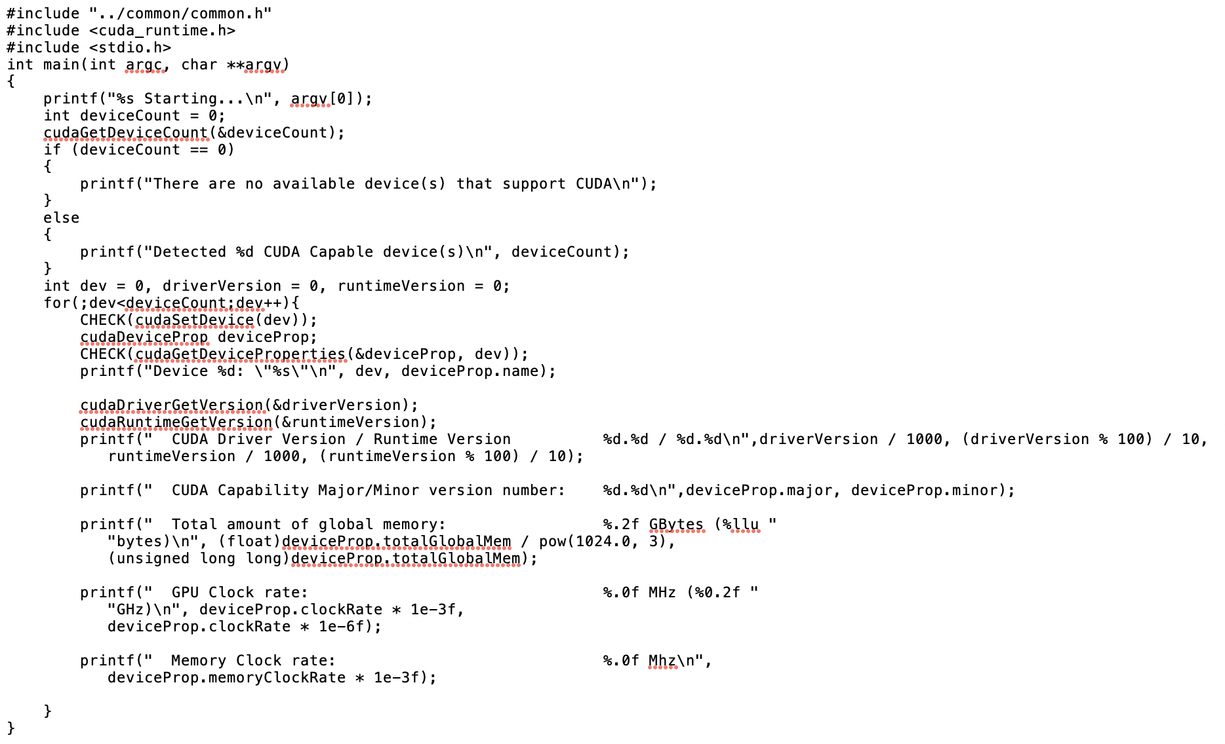
3 CUDA并行编程

Slide 46
3 CUDA并行编程
例1:实现两个N维向量的加法。
问题描述：两个N维向量𝑎，𝑏，相加结果赋给一个N维向量𝑐，即
𝑐 = 𝑎 +𝑏
向量
𝑎 = (𝑎₀, 𝑎₁, 𝑎₂, . . . , 𝑎_{N−2}, 𝑎_{N−1})
𝑏 = (𝑏₀, 𝑏₁, 𝑏₂, . . . , 𝑏_{N−2}, 𝑏_{N−1})
𝑐 = (𝑎₀ + 𝑏₀, 𝑎₁ + 𝑏₁, 𝑎₂ + 𝑏₂, . . . , 𝑎_{N−2} + 𝑏_{N−2}, 𝑎_{N−1} + 𝑏_{N−1})

Slide 47
3 CUDA并行编程
C++代码
# include . iostream .
void add ( int *a, int *b, int *c){
for ( int tid_x =0; tid_x .10; tid_x ++)
c[ tid_x ] = a[ tid_x ] + b[ tid_x ];}
int main (){
int a[10] ,b[10] ,c [10];
for ( int i = 0;i .10; i ++)
a[i]=i; b[i ]=2* i;
add (a,b,c);
for ( int i =0;i .10; i ++)
std :: cout << c[i] << ” ”;
std :: cout :: std :: endl ;
return 0;
}

Slide 48
3 CUDA并行编程
向量求和的并行性分析
程序是否具有并行性：
任务是否能够划分成多份
任务相互之间的依赖关系不具有时间上的先后性
并行处理:
线程0 −→ 𝑎0+𝑏0 −→ 𝑐0
线程1 −→ 𝑎1+𝑏1 −→ 𝑐1
线程2 −→ 𝑎2+𝑏2 −→ 𝑐2
...
线程N-2 −→ 𝑎N−2+𝑏N−2 −→ 𝑐N−2
线程N-1 −→ 𝑎N−1+𝑏N−1 −→ 𝑐N−1

Slide 49
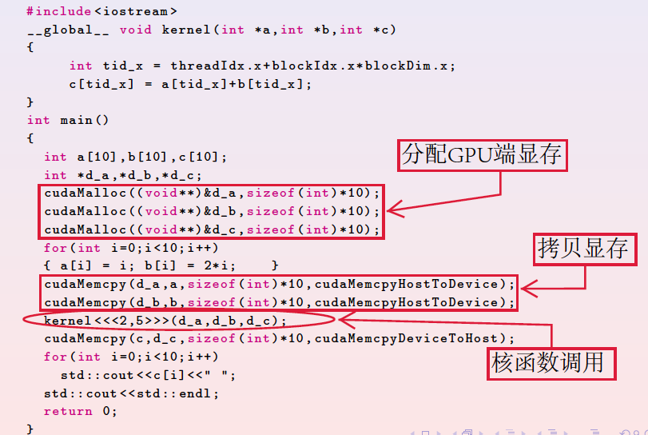
3 CUDA并行编程
CUDA并行程序

Slide 50
3 CUDA并行编程
例2:实现两个N*N的矩阵加法。

Slide 51
4 作业、项目和成绩评定
4.1 作业（每个同学独立完成程序和实验报告）
题目1：编写一个矩阵乘法的GPU并行程序，并且与对应规模的串行程序进行运行时间的比对（n=500，1000，1500，2000，3000，5000），画出规模和时间对比图。
矩阵A（n，n）
矩阵B（n，n）
C = A x B
要求：
1、完成程序的开发并验证其正确性，完成一个实验报告（程序源代码、变量和语句的详细说明；
2、在实验报告中通过图表说明CPU串行和GPU并行在各种规模的运行时间；
3、在实验报告中通过图表说明GPU并行不同的数据分配在各种规模的运行时间）。

Slide 52
4 作业、项目和成绩评定
4.2 项目（按照小组完成）
题目1：用CUDA设计一个KNN分类算法（K近邻算法）程序。
说明：在特征空间中查找K个最相似或者距离最近的样本，然后根据K个最相似的样本对未知样本进行分类。通过训练集和测试集给出算法的正确率。
要求：测试集必须采用真实的数据，不能自己生成，特征向量的维度大于3。
题目2：用CUDA设计一个将RGB图像转换生成灰度图像的程序，要求通过实例测试串行程序和GPU并行程序的执行效率（要求处理至少100张图片）。

Slide 53
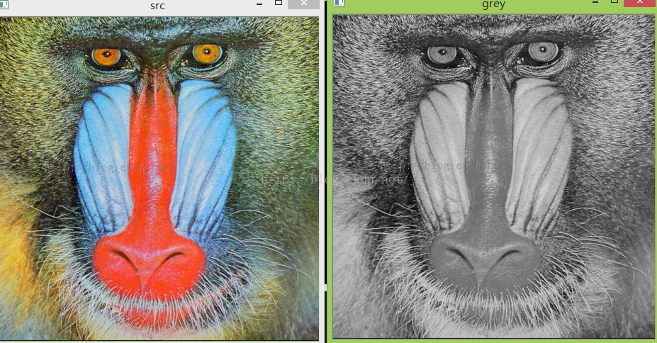
4 作业、项目和成绩评定
效果如图

Slide 54
4 作业、项目和成绩评定
4.3 成绩和要求
要求：
1、每个学生必须独立完成作业要求的内容（及格、中）
2、每个团队至少正确完成一个项目（良好）
3、正确完成2个项目（优秀）
成绩组成：
工作态度：10%
作品质量和掌握程度：30%
实训报告质量：20%
沟通汇报能力：10%
独立分析与解决问题能力：20%
团队与合作：10%

Slide 55
附录一：CUDA SDK
CUDA自带的SDK中已经有很多现成的程序，可以给初学者以及想进一步学习的研究人员们更好的启示：
1、Simple 基本的CUDA函数调用均有，包含多GPU的，P2P的使用等。
2、Utilities 设备的基本信息查询都在这里面。
3、Graphics 和3 Imaging 纹理相关的操作，图形图像等。
4、Finance 金融相关的案例。
5、Simulations 流体、颗粒等相关研究的模拟。
6、Advanced 数值线性代数、数值逼近、排序等等。
7、CUDALibraries CUDA的一些库函数的应用。
同时，里面还涵盖了当前使用CUDA版本的一切说明文档，在doc文件夹下，这其中包括函数的reference，Linux下C的CUDA编程，SDK的每个案例的说明文档等。

Slide 56
附录二：CUDA Libraries
CUBLAS(free)：数值线性代数库，数值线性代数相关的函数均有，一般的线性代数方程组的求根，稀疏矩阵求根等。
CUFFT(free)：快速傅里叶变化的应用，通常用于图像、信号等处理方面。
CUDDP：一些初等数据并行：归约、扫描、排序等。
CURAND：产生高质量的随机数。
CUSPARSE(free)：关于稀疏矩阵的一些子函数。

Slide 57
附录三：CUDA相关的一些工具
1）nvcc（CUDA编译器）
CUDA在Linux进行编译，严格意义上讲不算是编译器，将代码分为CPU段和GPU段分别交给相应的编译器进行编译。
2）cuda-gdb（CUDA调试器）
CUDA调试工具，根植于Linux下的GDB工具。
3）proler（CUDA分析器）
可视化程序分析器，每块GPU的运行时间，每个APP，每个函数的执行细节等都可以列出Linux下使用命令nvprof，Windows下为NVIDIA Visual Profiler
4）Allinea DDT debugger (付费)
一种高性能软件的调试工具。

Slide 58
参考资料
[1] 张舒, 褚艳丽, 赵开勇, 张钰勃. GPU高性能运算之CUDA. 中国水利水电出版社,2009.(内容全面，但逻辑不清)
[2] Kandrot, Edward, and J. Sanders. CUDA by Example. Addison-WesleyLongman, Amsterdam, 2010.(入门级)
[3] Shane Cook(美). CUDA并行程序设计GPU编程指南. 机械工业出版社, 2016.3(内容全面，但逻辑清晰)
[4] Rob Farber. 高性能CUDA应用设计与开发. 机械工业出版社, 2013.
[5] SDK中参考文献

